Slide 1

宿舍管理系统测试汇报
第12组 张芷若 王薏儒 马鑫
2026-05-06

Slide 2
目录
01
系统介绍
02
单元测试
03
功能测试
04
性能测试

Slide 3
01
系统介绍

Slide 4
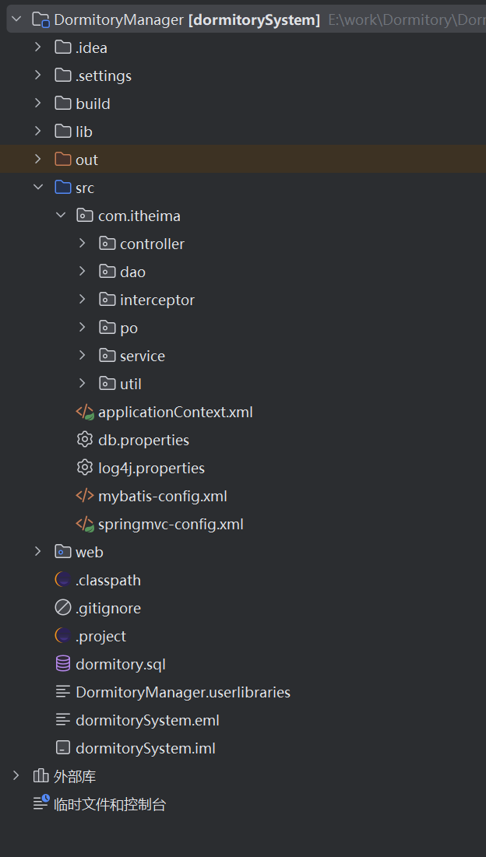
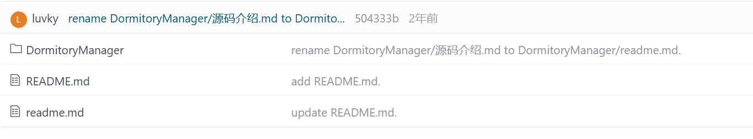
系统介绍
项目背景：
本项目是基于 SSM 框架开发的宿舍管理系统，为校园宿舍场景提供信息化管理解决方案
用户角色：
管理员：学生管理、班级管理、宿舍管理、卫生管理、访客管理、用户管理等
宿管：人员信息管理、维修登记、卫生管理、访客管理等
技术栈：
后端：SSM（Spring + SpringMVC + MyBatis）
前端：LayUI + JSP + CSS + JavaScript + jQuery

Slide 5

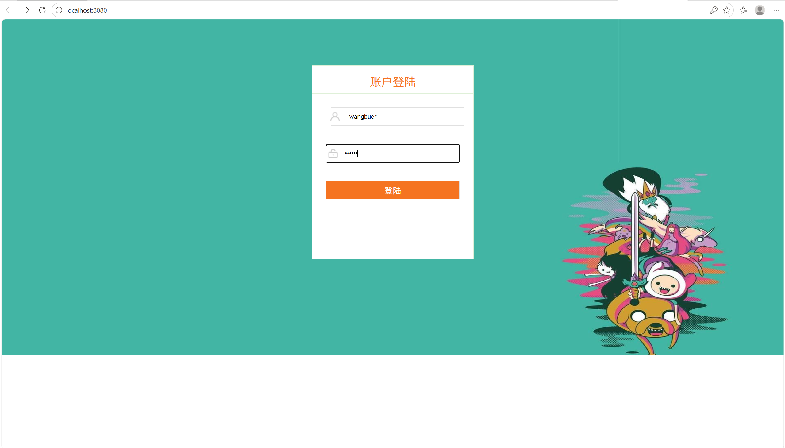
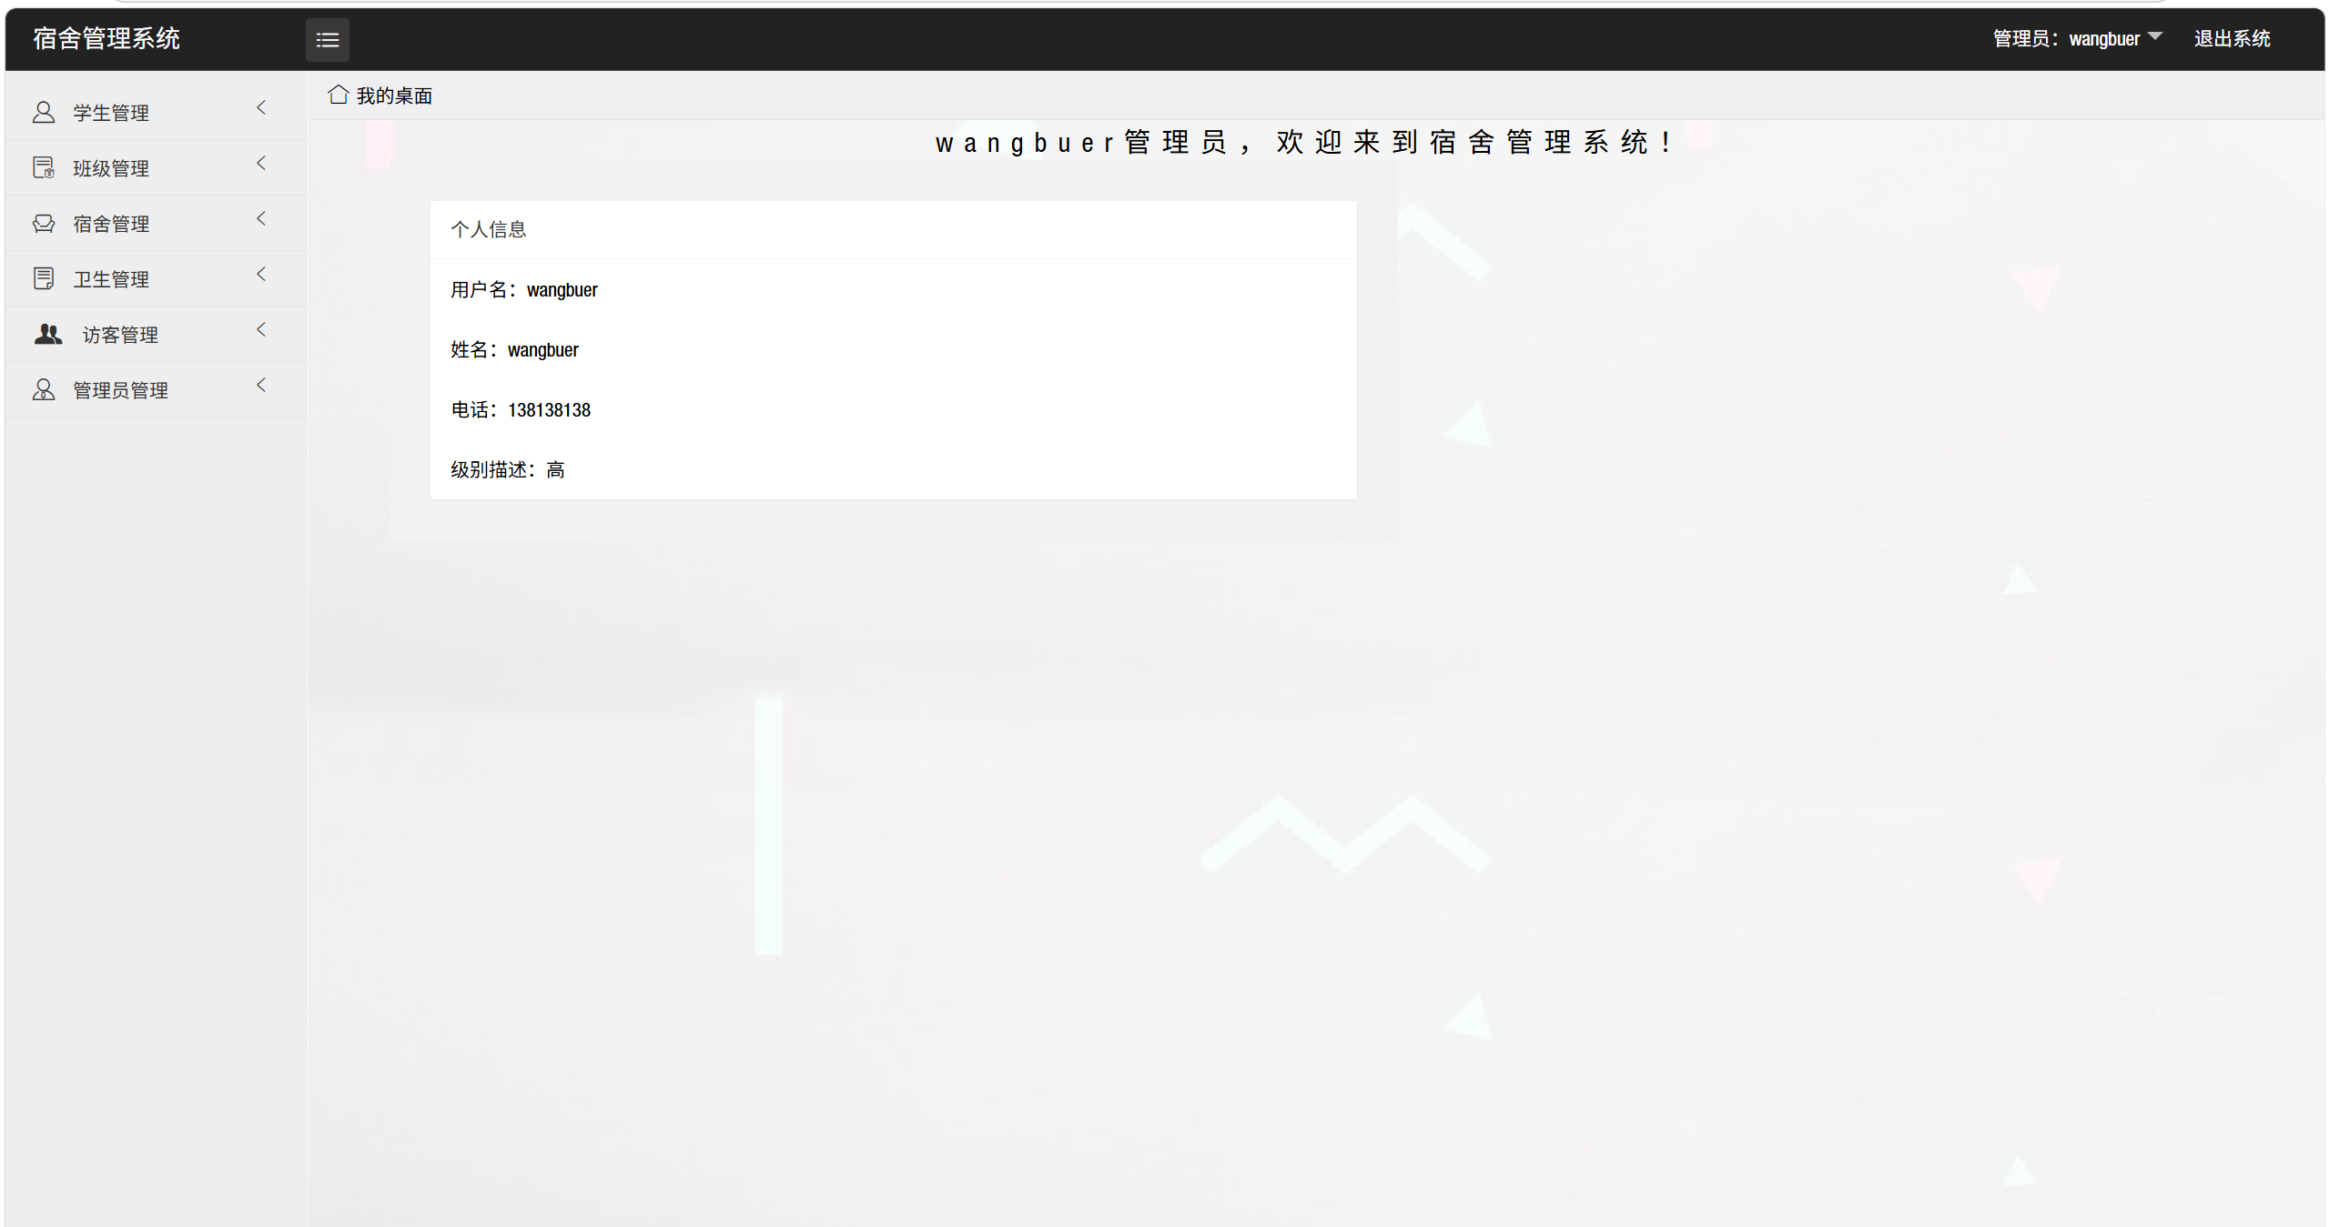
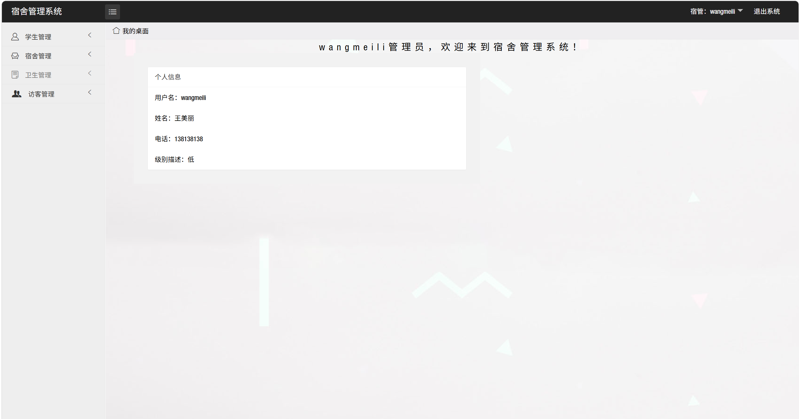
系统介绍

Slide 6
02
单元测试

Slide 7
单元测试

Slide 8
03
功能测试

Slide 9

功能测试

Slide 10
04
性能测试

Slide 11
性能测试

Slide 12

感谢您的观看指导
第12组 张芷若 王薏儒 马鑫
2026-05-06

Slide 13

选题的背景意义
Background significance of the topic
01
02
03
国内现状概述
国外现状概述
国内市场调研
演示文稿是一种实用的工具，可以是演示，演讲，报告等。大部分时间，它们都是在为观众服务。演示文稿是一种实用的工具，可以是演示，演讲，报告等。大部分时间它们都是在为观众服务。演示文稿是一种实用的工具。演示文稿是一种实用的工具，可以是演示，演讲报告等。大部分时间。
演示文稿是一种实用的工具，可以是演示，演讲，报告等。大部分时间，它们都是在为观众服务。演示文稿是一种实用的工具，可以是演示，演讲，报告等。大部分时间它们都是在为观众服务。演示文稿是一种实用的工具。演示文稿是一种实用的工具，可以是演示，演讲报告等。大部分时间。
演示文稿是一种实用的工具，可以是演示，演讲，报告等。大部分时间，它们都是在为观众服务。演示文稿是一种实用的工具，可以是演示，演讲，报告等。大部分时间它们都是在为观众服务。演示文稿是一种实用的工具。演示文稿是一种实用的工具，可以是演示，演讲报告等。大部分时间。

Slide 14




研究方法与过程
Research method and process
关键词一
演示文稿是一种实用的工具，可以是演示，演讲，报告等。大部分时间，它们都是在为观众服务。演示文稿是一种实用的工具。
关键词二
演示文稿是一种实用的工具，可以是演示，演讲，报告等。大部分时间，它们都是在为观众服务。演示文稿是一种实用的工具。
关键词三
演示文稿是一种实用的工具，可以是演示，演讲，报告等。大部分时间，它们都是在为观众服务。演示文稿是一种实用的工具。

Slide 15


研究方法与过程
Research method and process
整体研究思路
最终研究过程
演示文稿是一种实用的工具，可以是演示，演讲，报告等。大部分时间，它们都是在为观众服务。演示文稿是一种实用的工具，可以是演示，演讲，报告等。大部分时间它们都是在为观众服务。演示文稿是一种实用的工具。
演示文稿是一种实用的工具，可以是演示，演讲，报告等。大部分时间，它们都是在为观众服务。演示文稿是一种实用的工具，可以是演示，演讲，报告等。大部分时间它们都是在为观众服务。演示文稿是一种实用的工具。

Slide 16

研究成果与展示
Research results and presentation
研究成果
演示文稿是一种实用的工具，可以是演示，演讲，报告等。大部分时间，它们都是在为观众服务。演示文稿是一种实用的工具，可以是演示，演讲，报告等。大部分时间，它们都是在为观众服务。演示文稿是一种实用的工具，可以是演示，演讲，报告等。大部分时间，它们都是在为观众服务。演示文稿是一种实用的工具，可以是演示，演讲，报告等。大部分时间，它们都是在为观众服务。演示文稿是一种实用的工具，可以是演示，演讲，报告等。大部分时间，它们都是在为观众服务。演示文稿是一种实用的工具，可以是演示，演讲，报告等。大部分时间，它们都是在为观众服务。

Slide 17
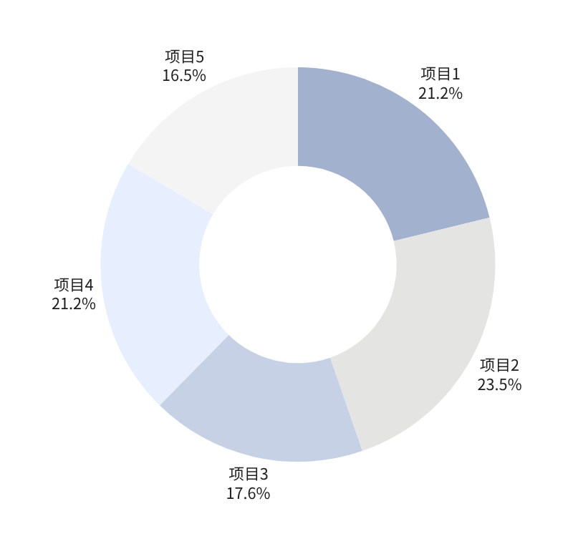
研究成果与展示
Research results and presentation
01
成果展示一
演示文稿是一种实用的工具，可以是演示，演讲，报告等。大部分时间。演示文稿是一种实用的工具，可以是演示。
02
成果展示二
演示文稿是一种实用的工具，可以是演示，演讲，报告等。大部分时间。演示文稿是一种实用的工具，可以是演示。
03
成果展示三
演示文稿是一种实用的工具，可以是演示，演讲，报告等。大部分时间。演示文稿是一种实用的工具，可以是演示。

Slide 18


论文总结与致谢
Background significance of the topic
91%
88%
不足之处
亮点之处
演示文稿是一种实用的工具，可以是演示，演讲，报告等。大部分时间，它们都是在为观众服务。演示文稿是一种实用的工具，可以是演示，演讲，报告等。大部分时间，它们都是在为观众服务。演示文稿是一种实用的工具。
演示文稿是一种实用的工具，可以是演示，演讲，报告等。大部分时间，它们都是在为观众服务。演示文稿是一种实用的工具，可以是演示，演讲，报告等。大部分时间，它们都是在为观众服务。演示文稿是一种实用的工具。

Slide 19

论文总结与致谢
Background significance of the topic
论文总结
演示文稿是一种实用的工具，可以是演示，演讲，报告等。大部分时间，它们都是在为观众服务。演示文稿是一种实用的工具，可以是演示，演讲，报告等。大部分时间，它们都是在为观众服务。演示文稿是一种实用的工具，可以是演示演讲报告等。大部分时间，它们都是在为观众服务。演示文稿是一种实用的工具，可以是演示，演讲，报告等演示文稿是一种实用的工具，可以是演示，演讲，报告等。

Slide 20
致谢
演示文稿是一种实用的工具，可以是演示，演讲，报告等。大部分时间，它们都是在为观众服务。演示文稿是一种实用的工具，可以是演示，演讲，报告等。大部分时间，它们都是在为观众服务。演示文稿是一种实用的工具，可以是演示，演讲报告等。大部分时间，它们都是在为观众服务。演示文稿是一种实用的工具，可以是演示，演讲，报告等。大部分时间，它们都是在为观众服务。演示文稿是一种实用的工具，可以是演示，演讲，报告等。大部分时间，它们都是在为观众服务。演示文稿是一种实用的工具，可以是演示，演讲，报告等。大部分时间，它们都是在为观众服务。演示文稿是一种实用的工具可以是演示，演讲，报告等。大部分时间它们都是在为观众服务。演示文稿是一种实用的工具，可以是演示，演讲，报告等大部分时间，它们都是在为观众服务。演示文稿是一种实用的工具，可以是演示，演讲，报告等。
演示文稿是一种实用的工具，可以是演示，演讲，报告等。大部分时间，它们都是在为观众服务。演示文稿是一种实用的工具，可以是演示，演讲，报告等。大部分时间，它们都是在为观众服务。演示文稿是一种实用的工具，可以是演示，演讲报告等。大部分时间，它们都是在为观众服务。

